Slide 1

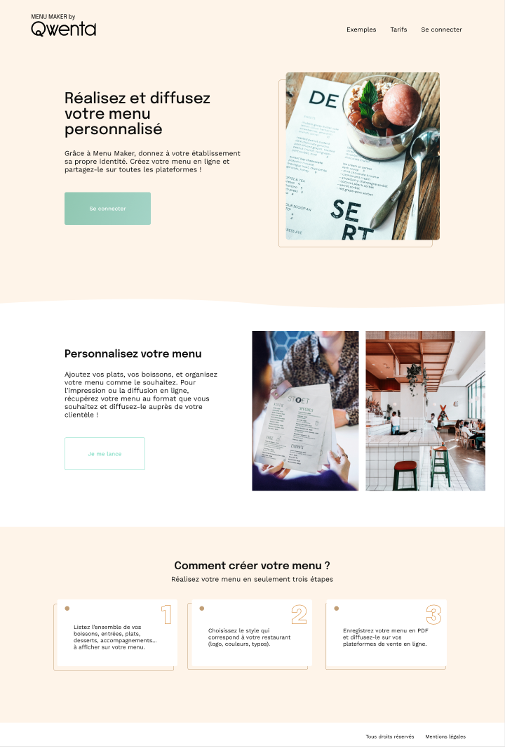
Menu Maker by Qwenta
Présentation de la solution technique
Projet 7: Planifiez le développement du site de votre client
Livrable PowerPoint n°3, solution technique.

Slide 2
Menu Maker by Qwenta
Sommaire
1. Présentation des interlocuteurs du projet.
2. Présentation de la page d’accueil du site.
2.1 DashBoard.
2.2 Arborescence du site.
3. Solution technique, résumé des technologies.
3.1 Description des fonctionnalités, connexion.
3.2 Ajouter une catégorie de plats.
3.3 Ajouter un plat.
3.4 Personnalisation du menu.
3.5 Exportation et diffusion du menu.
3.6 Ajout, modification ou suppression d’un menu.
3.7 Hébergement, accessibilité, sécurité et maintenance.
3.8 Maintenance et mises à jour.
Méthodologie agile.
4.1 Outil de veille.
4.2 Spécifications fonctionnelles et techniques.
4.3 User stories et tableau Kanban.
5. Récapitulatif et plan de communication.

Slide 3
1. Présentation des interlocuteurs principaux du projet
Menu Maker by Qwenta
Product Owner: Soufiane (Webgencia)
Menu Maker by
Qwenta
Gestion du projet: David (Webgencia)
Chef de projet: John (Qwenta)
Développeur Front-End: (Webgencia)
Développeur Back-End: (Webgencia)
UI Designer: (Webgencia)

Slide 4
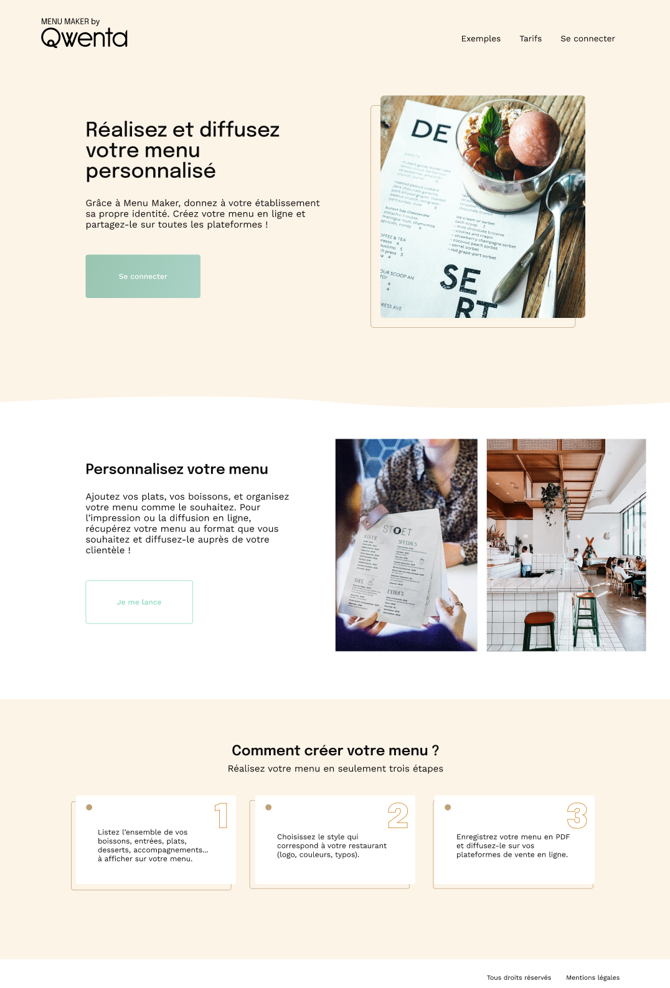
2. Présentation de la page d’accueil du site
Menu Maker by Qwenta
La page d’accueil du Menu Maker by Qwenta se divise en trois sections offrant une expérience visuelle captivante grâce à son design clair et épuré.
L’utilisateur peut se connecter à son compte, débuter la personnalisation de son menu et accéder à toutes les informations nécessaires le guidant pas à pas.

Slide 5
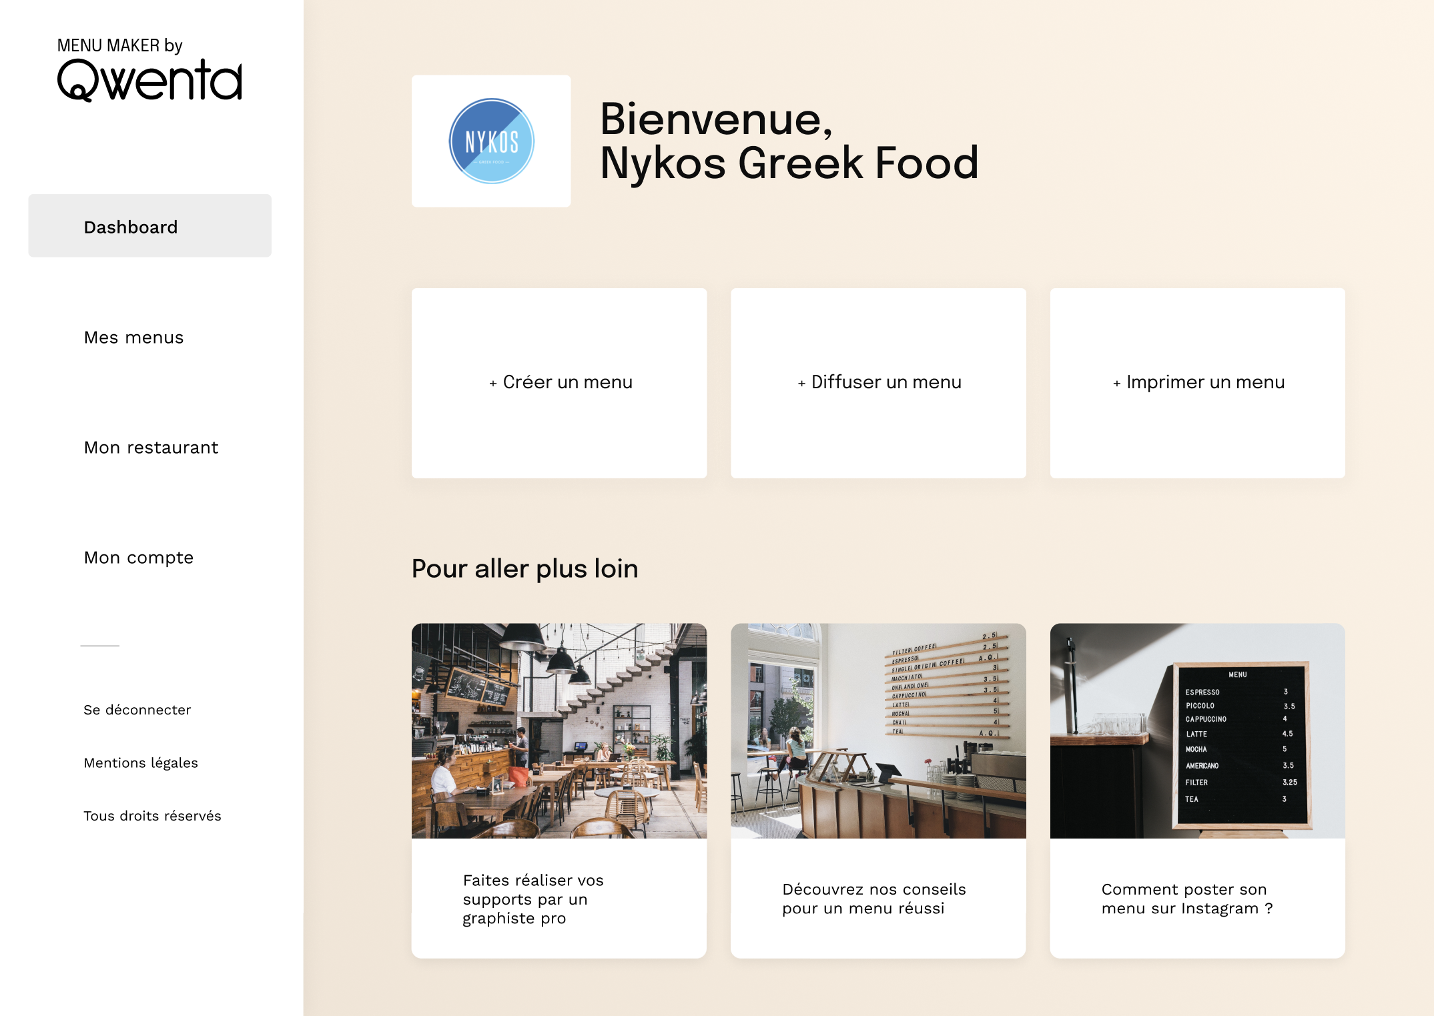
2.1 DashBoard
Menu Maker by Qwenta
Une fois l’utilisateur connecté à son compte il accède à la Dashboard où il peut exploiter pleinement un éventail étendu de fonctionnalités grâce à une navigation intuitive.
Il peut consulter la liste de ses menus, avoir les détails de son restaurant et de son compte, créer un menu, le diffuser sur différentes plateformes ou l’imprimer.
Afin d’enrichir davantage l’expérience utilisateur, des conseils et des guides sont mis à disposition.

Slide 6
2.2 Arborescence du site
Menu Maker by Qwenta
Pricings
Menus crées précédemment
Création de menus
Accueil
Dashboard
Mon restaurant
Présentation de la structure du site Menu Maker by Qwenta. Il s’agit d’une organisation qui garantit une navigation claire et fluide complétée par une interface conviviale et élégante.
Mon compte
Exemples

Slide 7
3. Solution technique, résumé des technologies
Menu Maker by Qwenta
Voici un schéma des technologies utilisées
Développeur Front-End
Base de donnée
MongoDB
React-PDF
REACT.JS
React modal
React-to-print
MongoBD est une base de donnée NoSQL orientée documents offrant une grande flexibilité pour stocker des données non structurées.
Sa capacité à gérer des volumes massifs de données, son modèle de données dynamique et sa mise à l’échelle horizontale en font un choix puissant pour les applications nécessitant une évolutivité rapide.
JAVASCRIPT
Passport.js
NODE.JS
Express.js
NodeMailer
Développeur Back-End

Slide 8
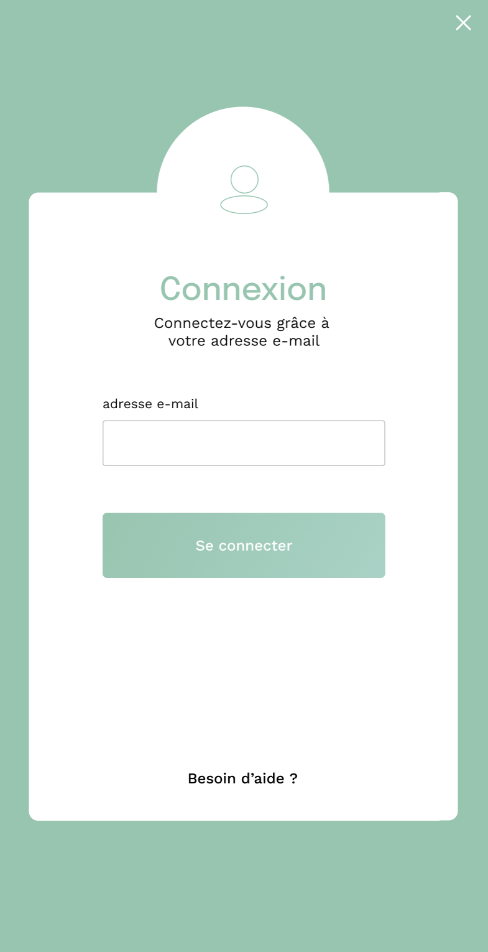
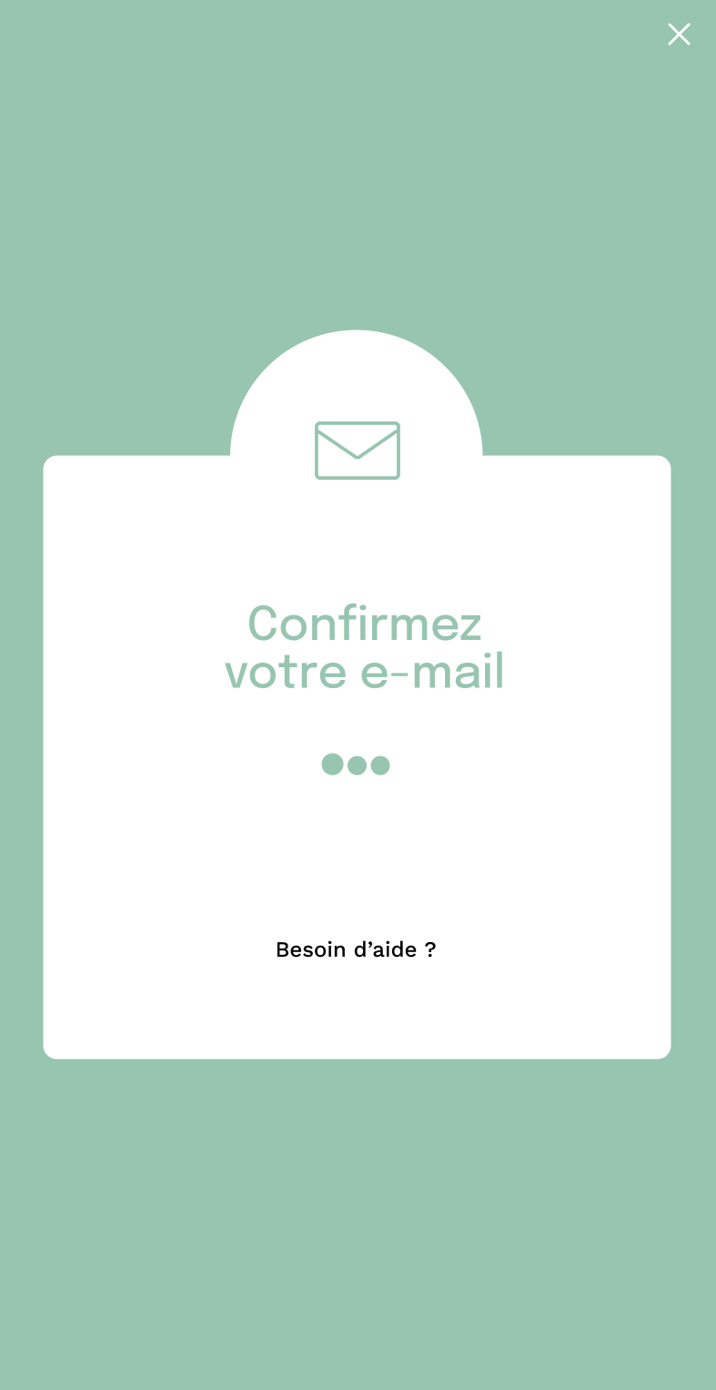
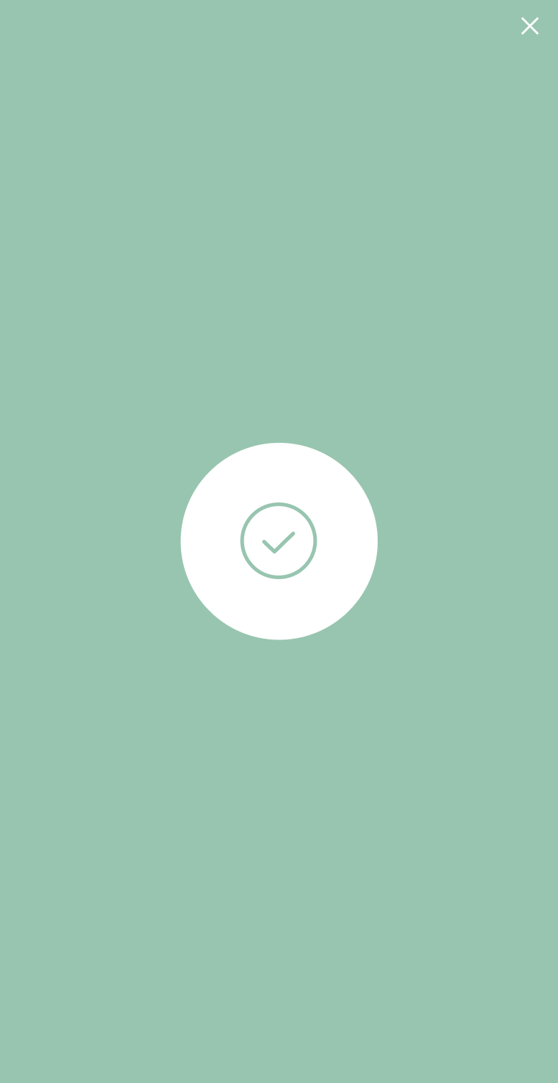
3.1 Description des fonctionnalités, connexion
Menu Maker by Qwenta
Quand un utilisateur visite le site Menu Maker by Qwenta il à la possibilité de se connecter en cliquant sur « se connecter ».
1. Modale login
2. Vérification
3. Authentification
réussie
Au click, une fenêtre se déploie sous forme d’une modale (modale login) permettant à l’utilisateur de rentrer son adresse e-mail.
Lorsque l’utilisateur a saisi son adresse e-mail il peut cliquer sur le bouton « se connecter ».
Que l’utilisateur se soit déjà connecté ou non, un e-mail lui est envoyé pour lui permettre de s’authentifier, il peut ainsi confirmer son adresse e-mail s’il tente de se connecter pour la première fois au site ou s’authentifier s’il est déjà inscrit.
Un lien « besoin d’aide ? » permet d’envoyer directement un e-mail à l’équipe technique.
Si le serveur d’authentification renvoie une réponse valide, l’authentification réussit.

Slide 9
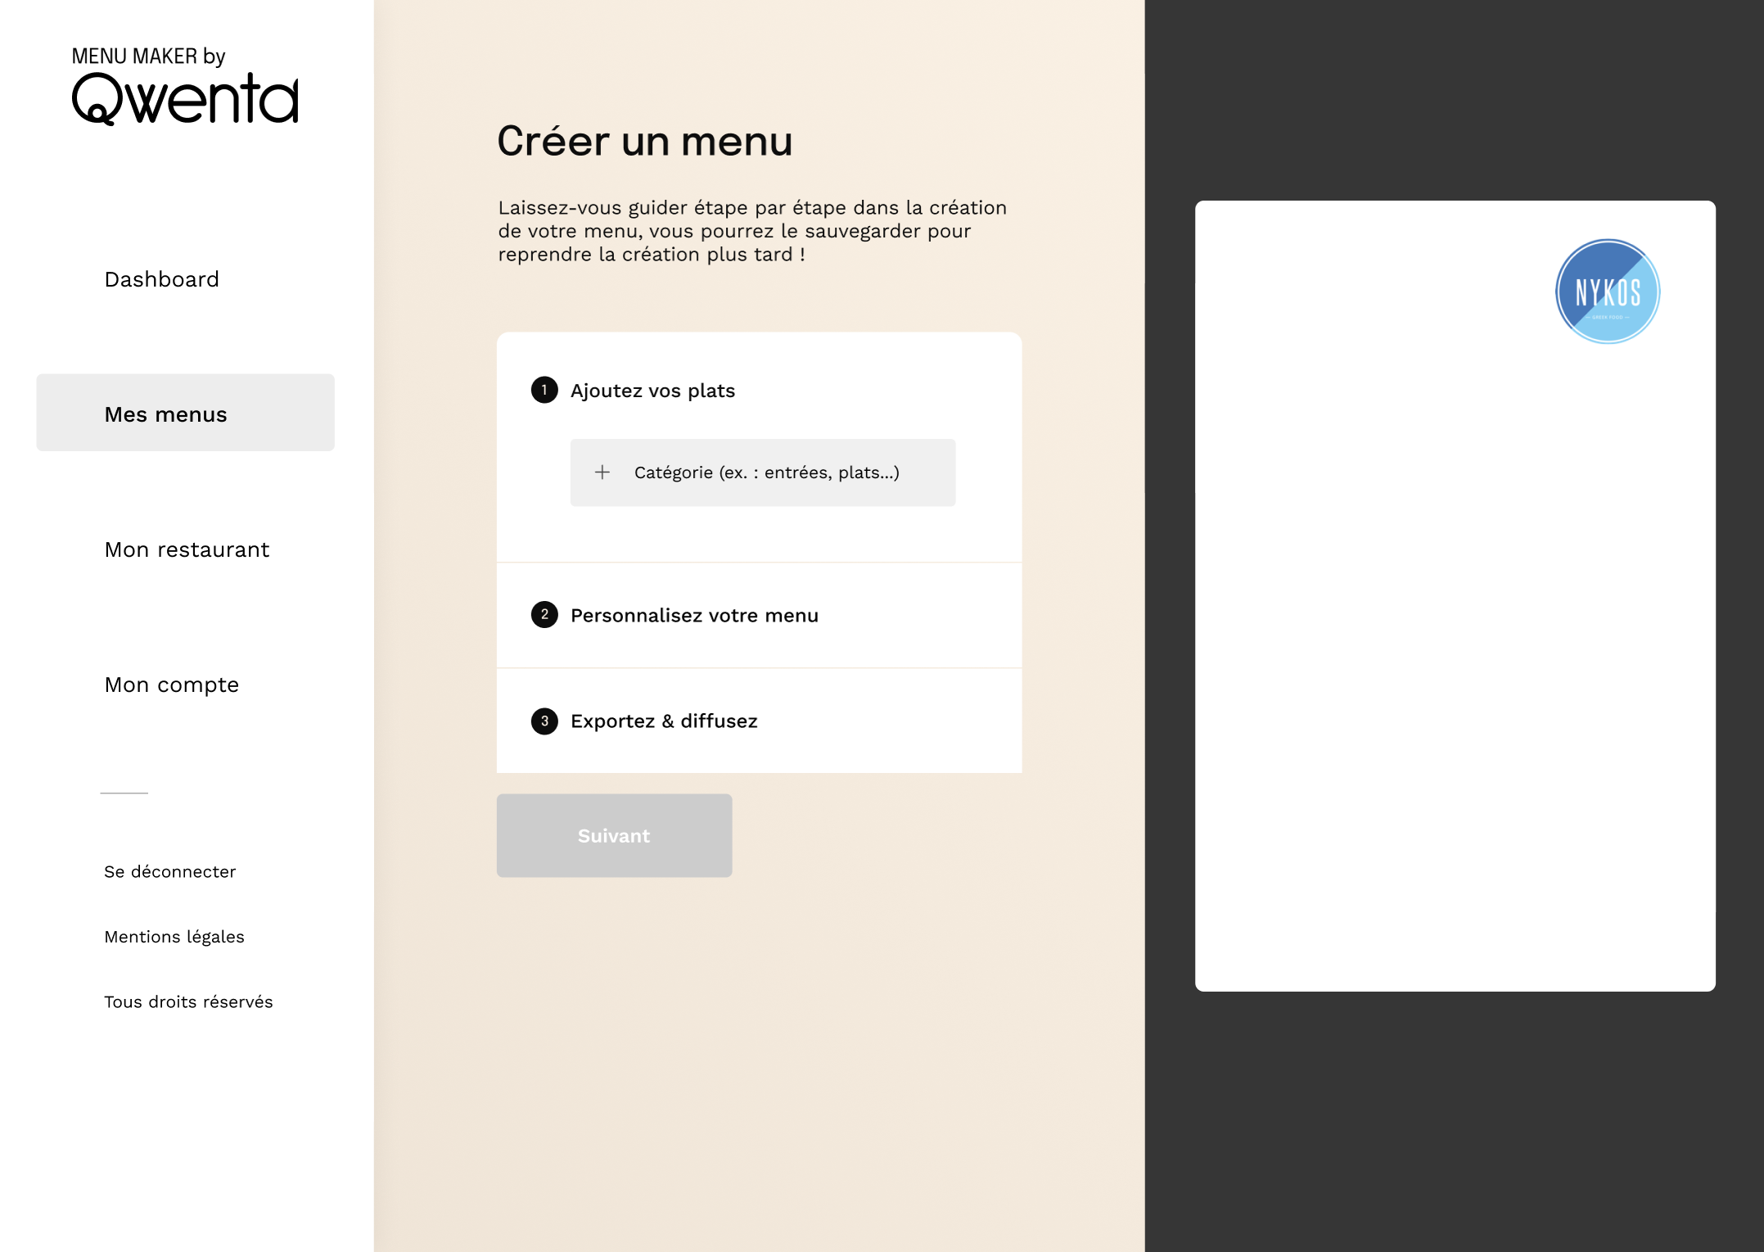
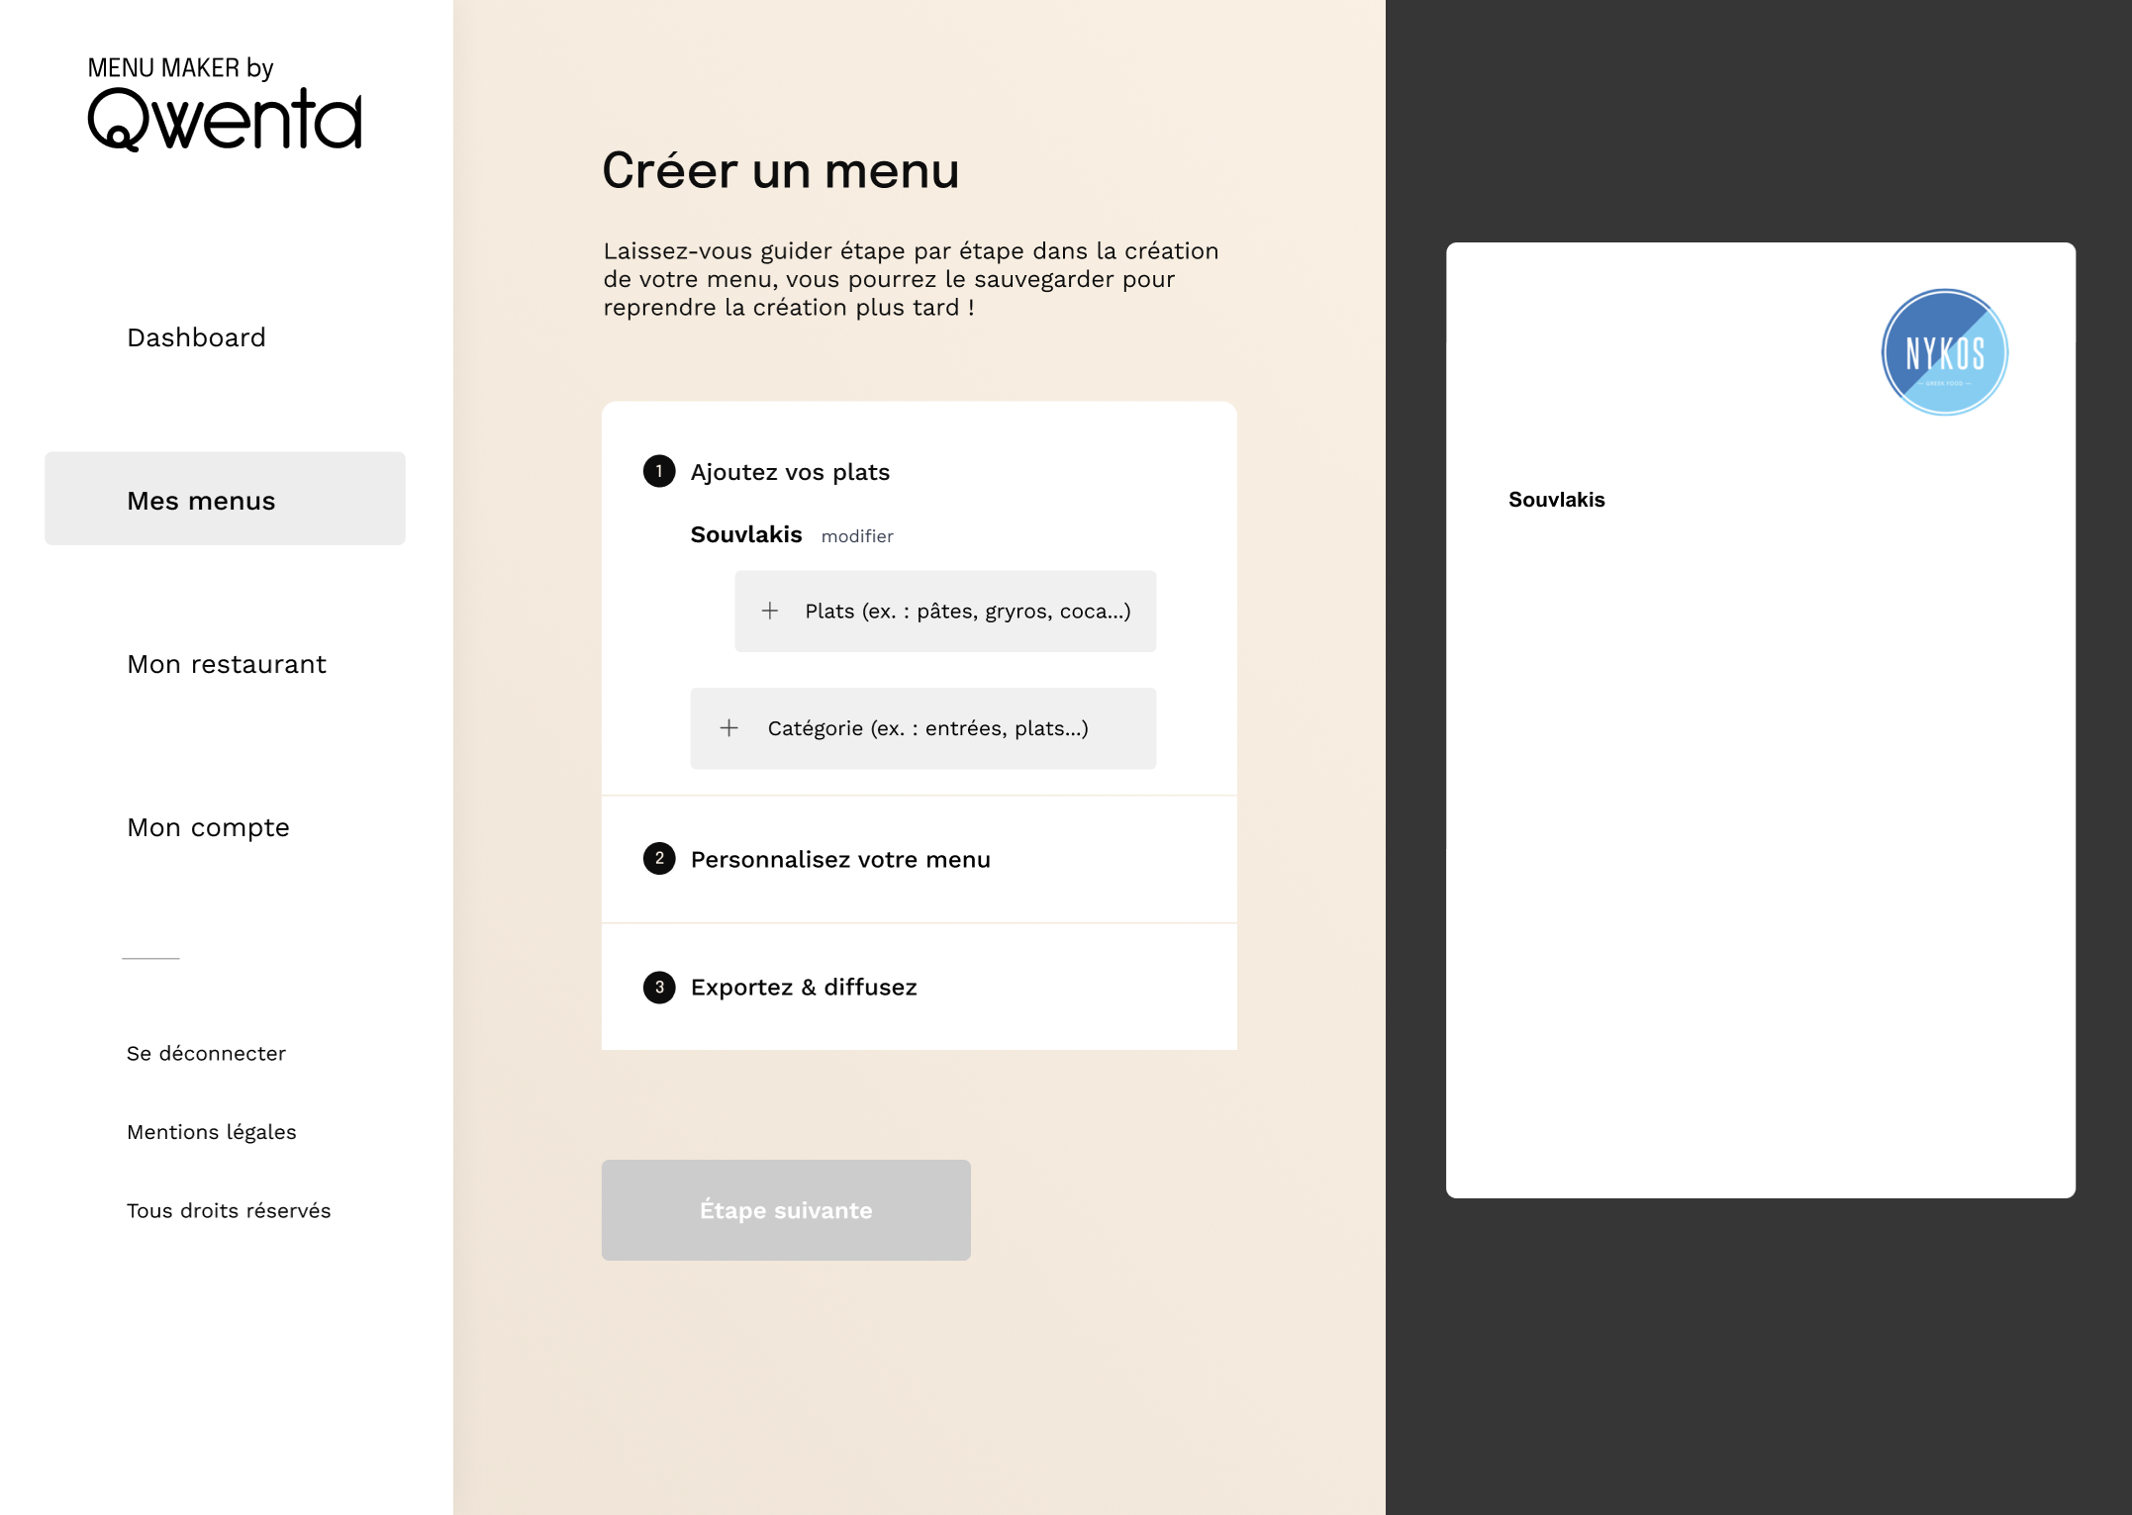
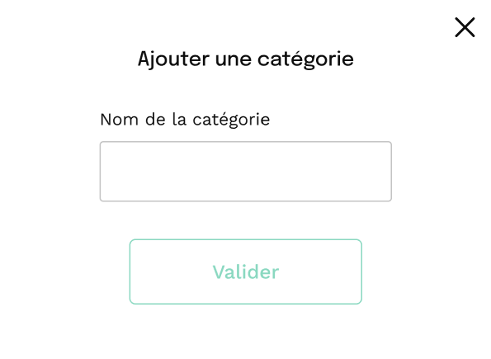
3.2 Ajouter une catégorie de plats
Menu Maker by Qwenta
1. Interface de création de menu
3. Résultat catégorie crée
2. Modale d’ajout de catégorie
Voici l’interface initiale de création de menu découpée en trois phases d’ajout, l’utilisateur aura une vue compète de son menu sur la page de droite. Pour ajouter une nouvelle catégorie, l’utilisateur doit cliquer sur le symbole « + ».
La création de catégorie s’ouvre alors dans une modale, une fois renseignée elle peut être validée.
Il est possible pour l’utilisateur de sélectionner et de modifier une catégorie crée précédemment. Pour une expérience utilisateur plus riche, l’élément crée est visible sur la page de rendu du menu à droite.

Slide 10
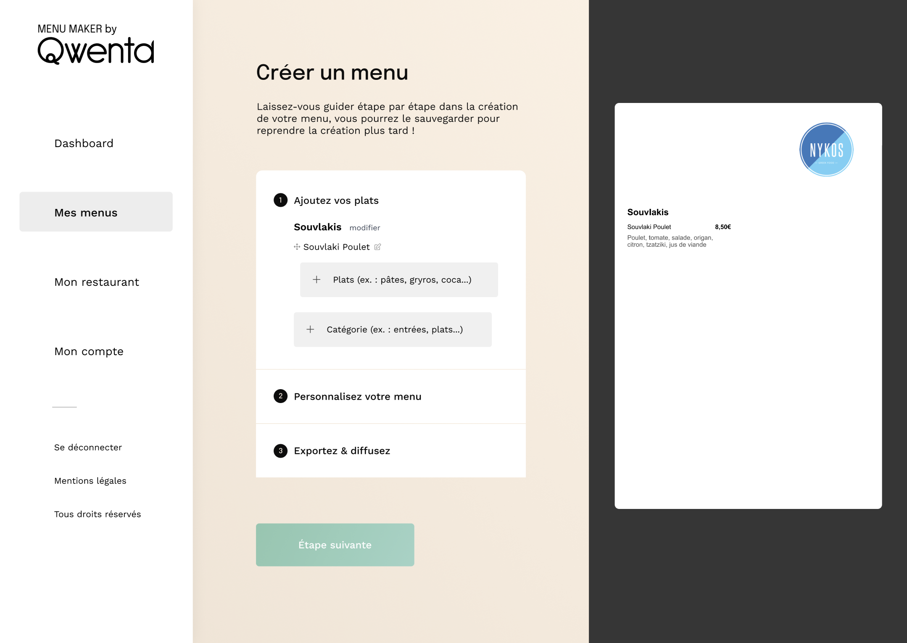
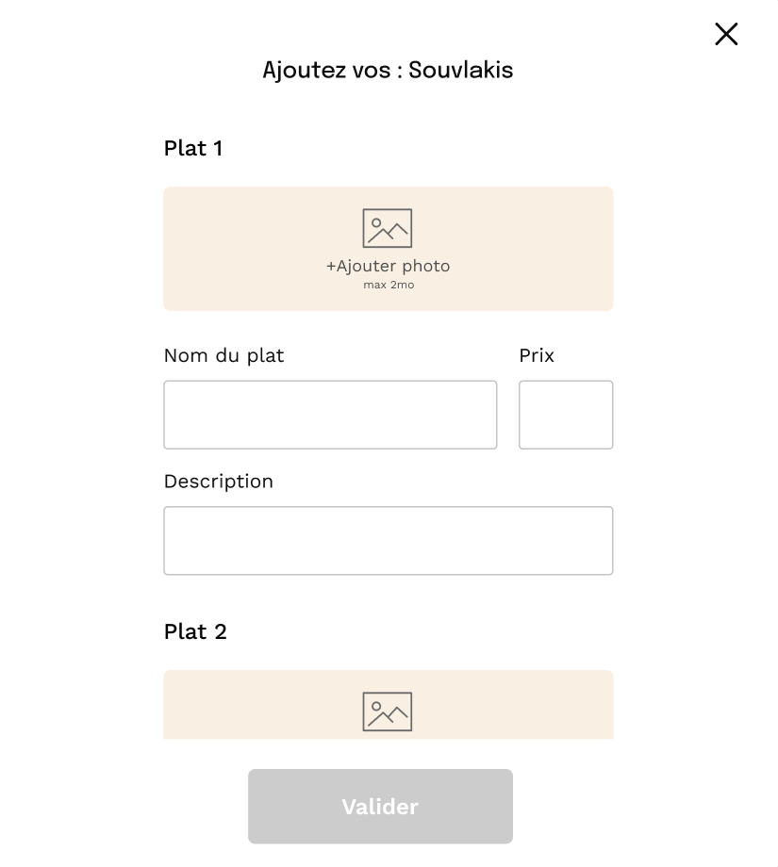
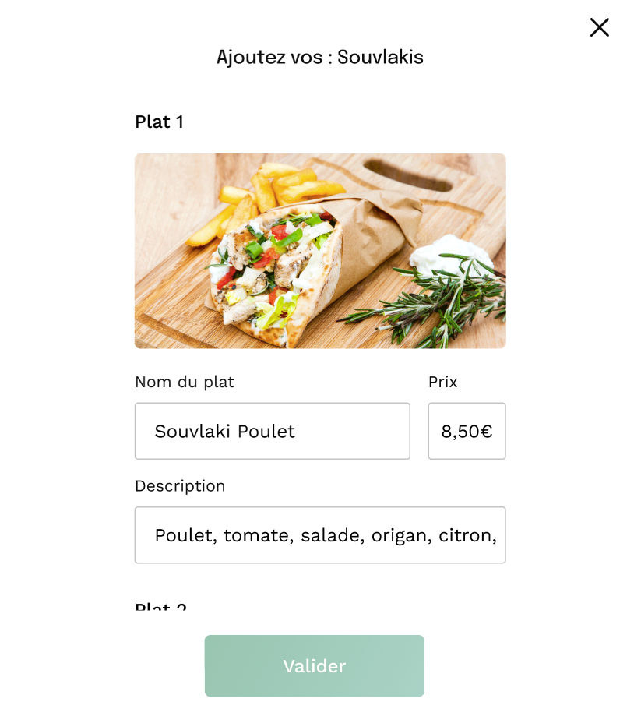
3.3 Ajouter un plat
Menu Maker by Qwenta
3. Ajout de plat validé
1. Modale d’ajout de plat
2. Modale de validation d’ajout de plat
Pour que l’utilisateur ajoute un plat, il clique sur « + plats », une fenêtre modale se crée. Pour ajouter une photo du plat il faut cliquer sur « + ajouter photo ».
L’image se charge, l’utilisateur peut rentrer le nom du plat, le prix du plat et une description du plat. Dernière étape, l’utilisateur doit cliquer sur « valider ».
Le plat est maintenant crée et l’utilisateur peut le visualiser sur sa page menu à droite de l’interface. L’utilisateur peut créer autant de plat qu’il souhaite. On passe à la suite des fonctionnalités en cliquant sur « étape suivante ».

Slide 11
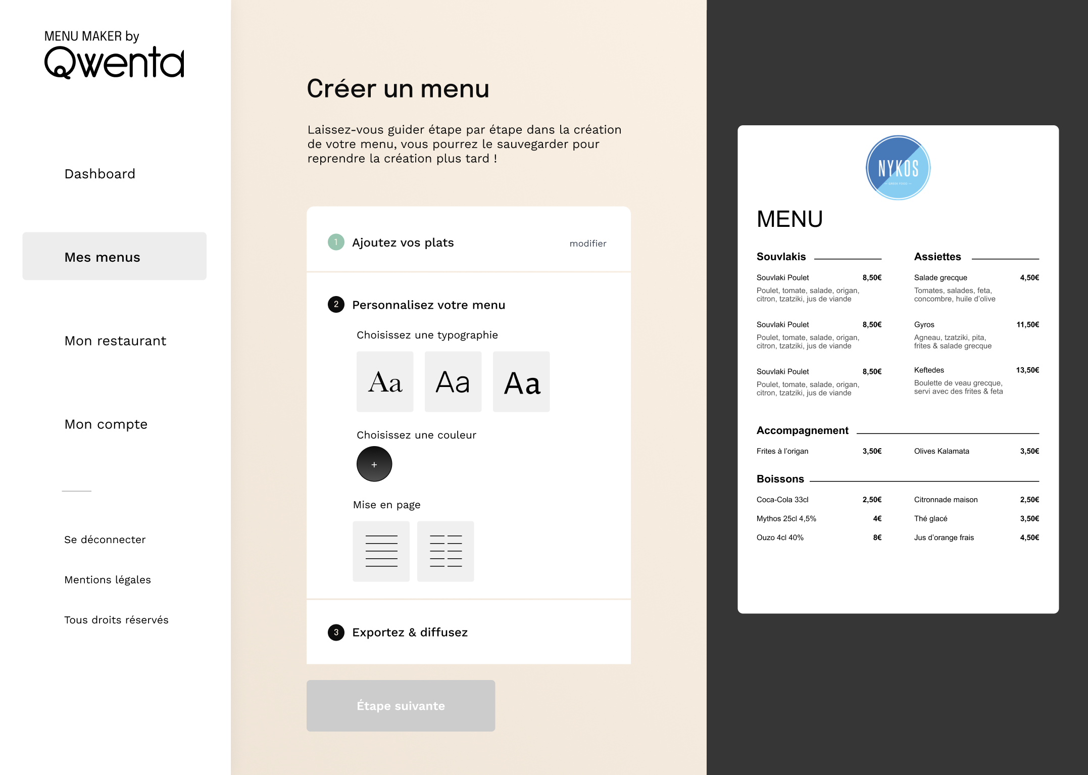
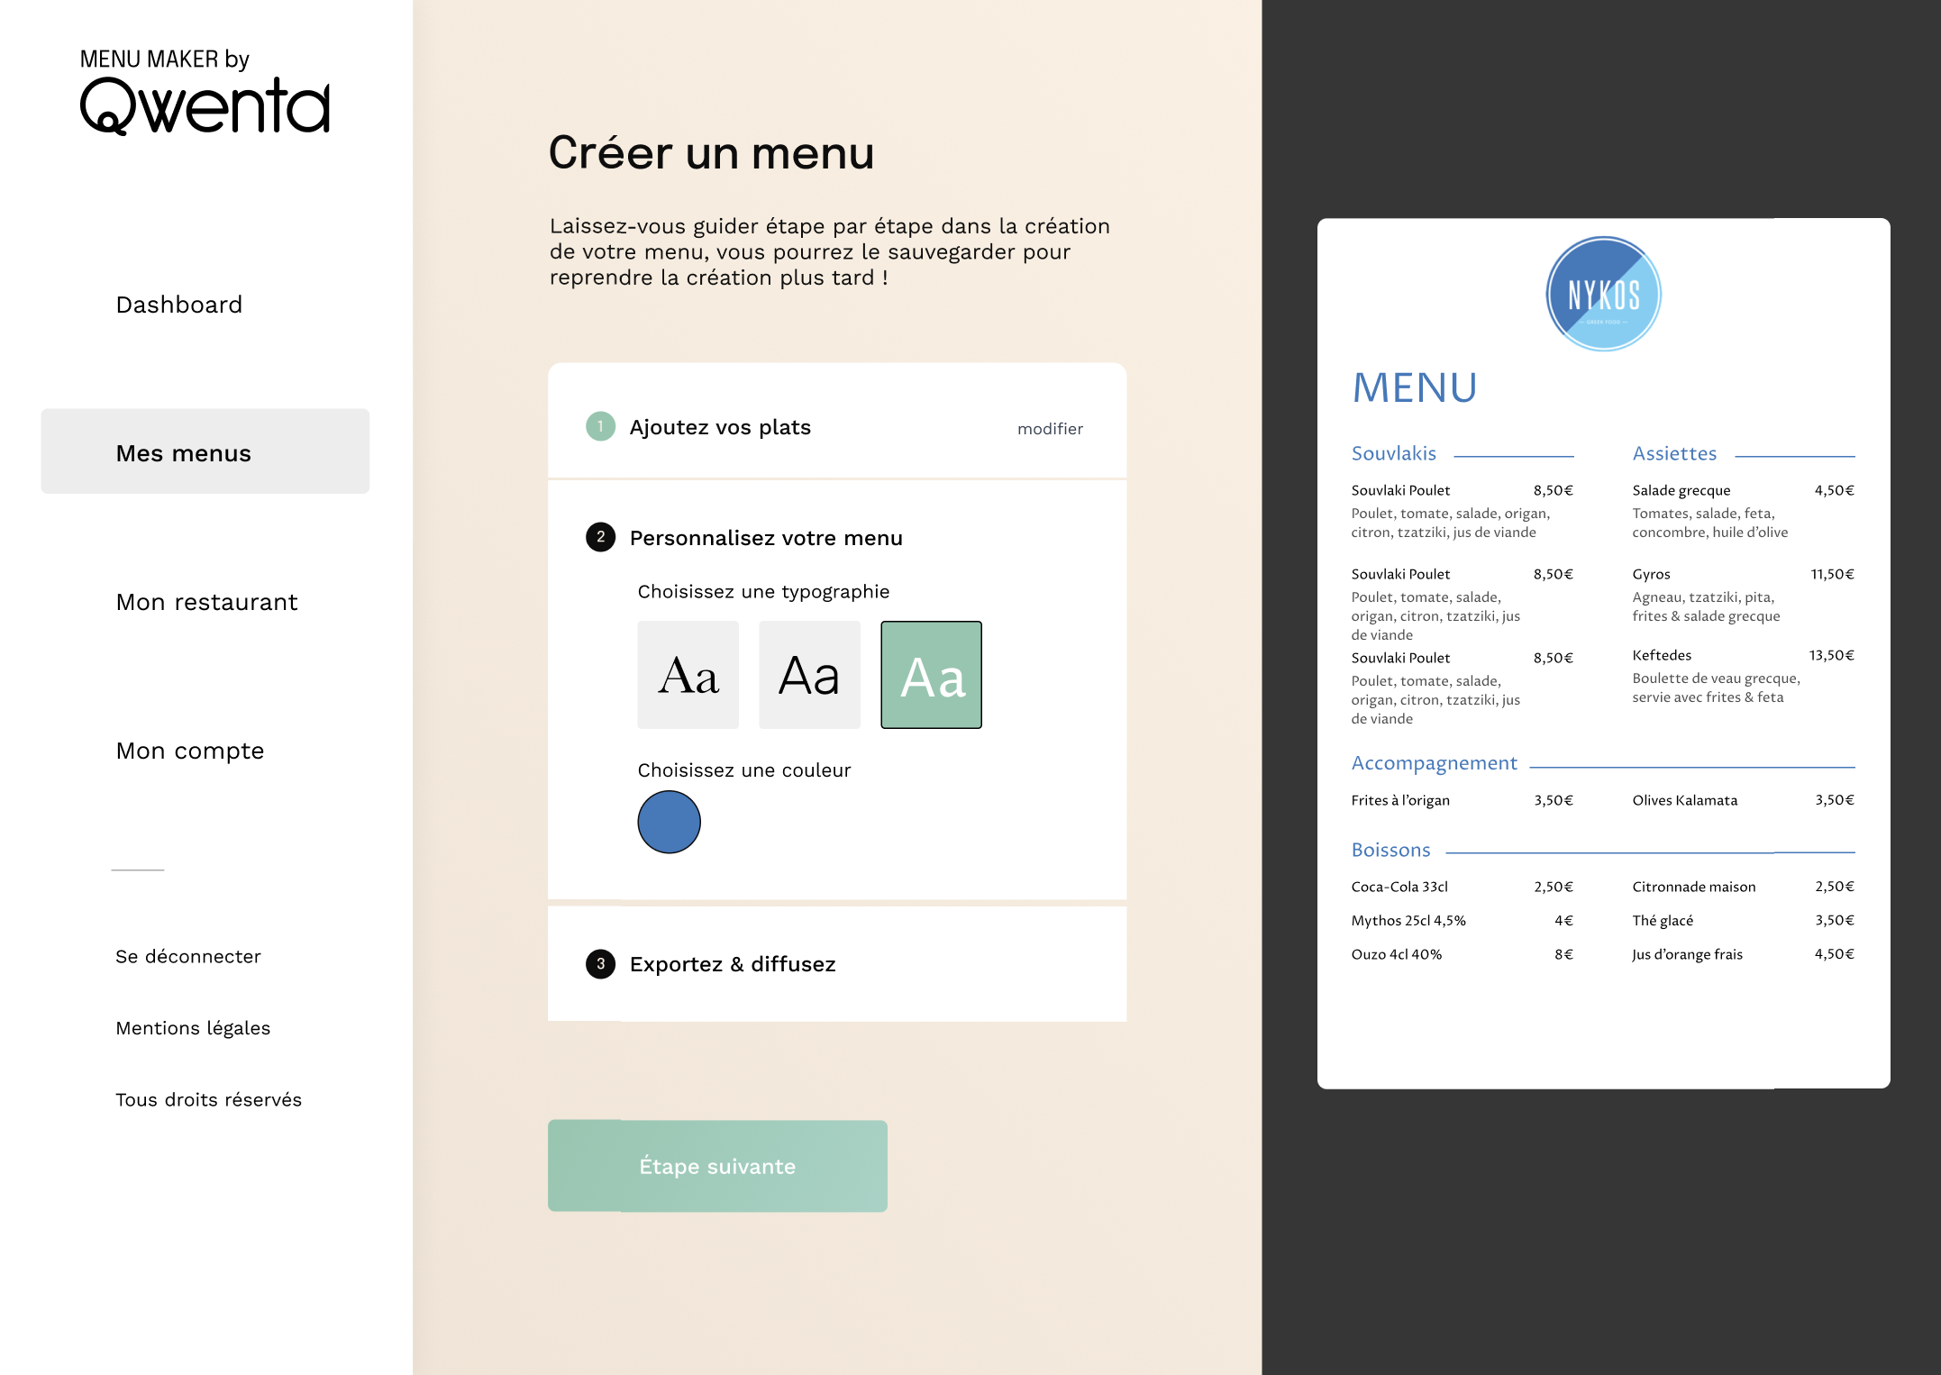
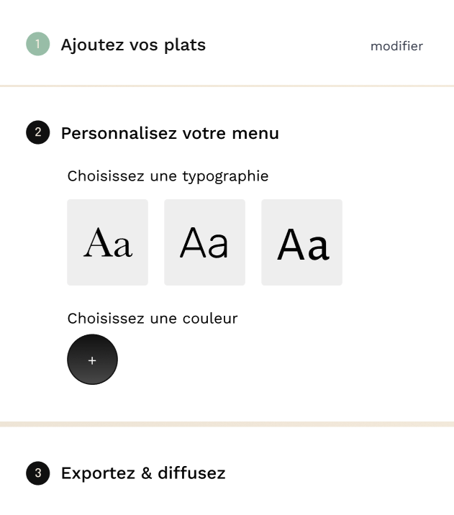
3.4 Personnalisation du menu
Menu Maker by Qwenta
2. Choix de la couleur et mise en page
3. Résultat de la personnalisation
1. choix de la typographie
L’étape suivante pour l’utilisateur est de valider le type de typographie qu’il souhaite pour son menu.
L’utilisateur peut ensuite déterminer ses préférences de couleur et de mise en page.
Dès que l’utilisateur a rempli les deux options précédentes il peut visualiser le résultat des modifications sur le menu actuellement crée. S’il est satisfait il peut passer à l’exportation et la diffusion de son menu en cliquant sur « étape suivante » sinon il a encore la possibilité de modifier la typographie et la couleur du texte de son menu.

Slide 12
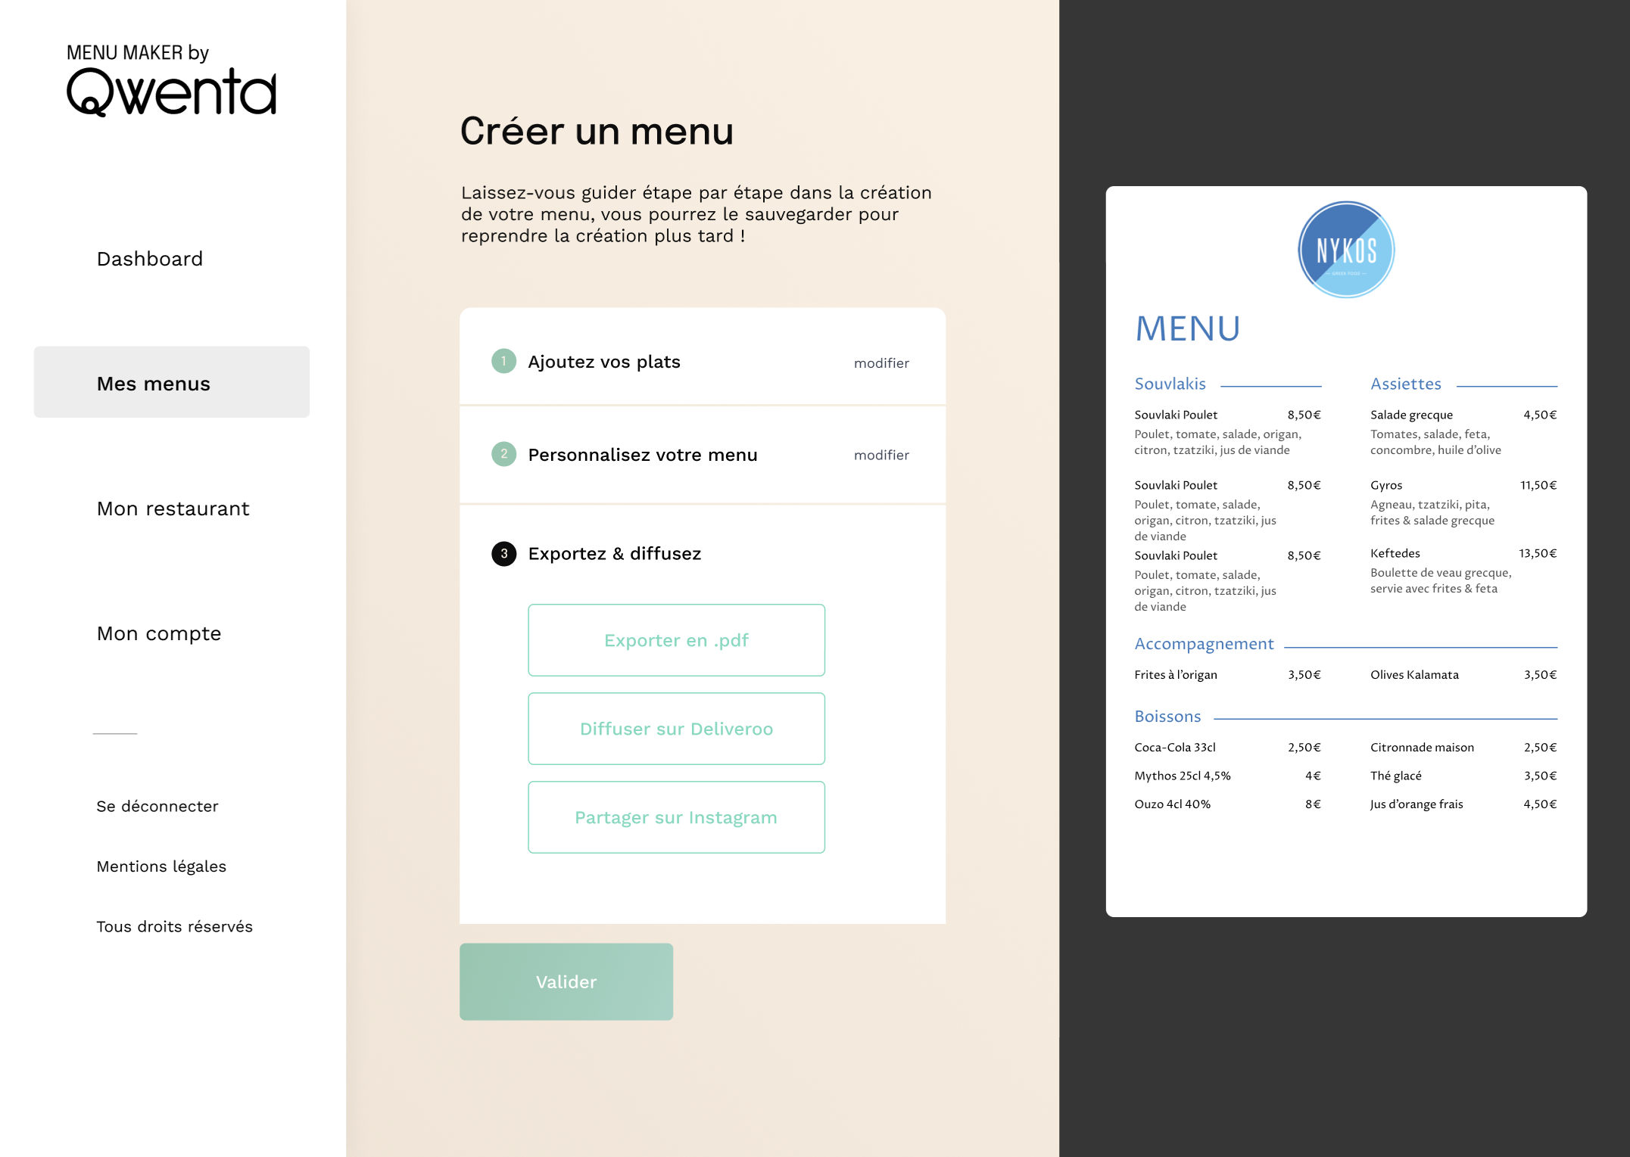
3.5 Exportation et diffusion du menu
Menu Maker by Qwenta
Lorsque l’utilisateur à terminé de créer son menu, il peut:
Exporter son menu en fichier PDF,
Diffuser son menu su Deliveroo,
Partager son menu sur Instagram.
Pour confirmer cette action, il doit cliquer sur « valider ».
L’utilisateur peut également choisir d’imprimer son menu, il doit retourner sur sa DashBoard et cliquer sur « + imprimer un menu ».

Slide 13
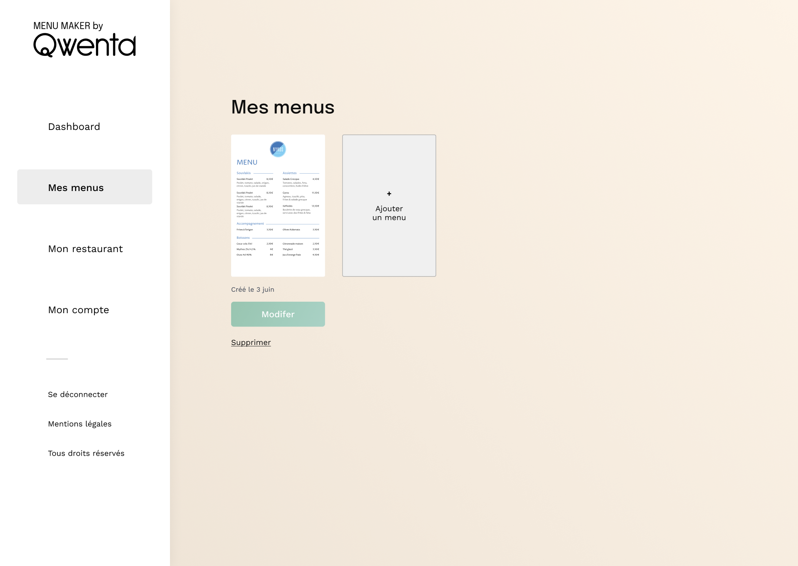
3.6 Ajout, modification ou suppression d’un menu
Menu Maker by Qwenta
Lorsque l’utilisateur clique sur « mes menus », il à accès à une vue regroupant les menus crées précédemment, il peut:
Modifier un menu,
Supprimer un menu,
Sur la même vue, créer un nouveau menu en cliquant sur « + ajouter un menu ».
La date de création des menus est affiché sous chacun d’eux.

Slide 14
3.7 Hébergement, accessibilité et sécurité
Menu Maker by Qwenta
Recommandations en termes de sécurité
Préconisations concertant le domaine et l’hébergement
Recommandations de sécurité, accès aux comptes:
Authentification à deux facteurs (2FA): L’utilisateur doit fournir deux formes d’identification avant d’accéder à son compte.
Recommandations de sécurité, solutions générales:
Certificats SSL/TLS: Utilisés pour établir des connections sécurisées et cryptés entre le navigateur de l’utilisateur et le serveur.
Recommandations de sécurité, protection contre les attaques:
Détection d’intrusion: Systèmes de détection d’intrusion (IDS) pour identifier les activités suspectes et les attaques en temps réel.
Recommandations de sécurité, mises à jour et patchs:
Gestion des vulnérabilités: Mise à jour régulière des logiciels, framworks et plugins pour corriger les failles de sécurité connues.
Nom de domaine: en cours de création mais certainement « menu-maker.qwenta.com »
Nom de l’hébergement: infomaniak.com
Adresses e-mail: contact@qwenta.com
Accessibilité
Compatibilité navigateur: compatibilité avec les dernières versions de Chrome, Safari et Firefox.
Types d’appareils: l’application devra être au minimum navigable depuis le clavier et lisible par un lecteur d’écran, Desktop.

Slide 15
3.8 Maintenance et mises à jour
Menu Maker by Qwenta
Maintenance du site et futures mises à jour
Prestations incluses dans la maintenance du site :
Sauvegardes régulières:
Mise en place d’un système automatisé de sauvegardes régulières du site, y compris la base de donnée.
Surveillance continue:
Utilisation d’outils de surveillance pour suivre les performances du site et résoudre rapidement les problèmes potentiels.
Gestion des erreurs:
Mise en place de mécanismes de gestion des erreurs pour intercepter, enregistrer et résoudre les erreurs du site.
Gestion des mises à jour:
Surveillance régulière des dépendances du site (framworks, bibliothèques, plugins) et application des mises à jour nécessaires.
Tests préalables:
Réalisation de tests avant chaque mise à jour pour garantir la stabilité et le bon fonctionnement du site.
Engagement du prestataire :
Réactivité:
Engagement à intervenir dans les six heures suivant la notification d’un problème sur le site.
Communication:
Information régulière au client sur l’état de la maintenance, les mises à jour prévues et de toute interruption de service planifiée.

Slide 16
4. Méthodologie agile
Menu Maker by Qwenta
Pour le projet de développement Menu Maquer by Qwenta, nous avons constitué une équipe Scrum en suivant la méthodologie agile.
Voici les points principaux de notre méthode de travail:
Compréhension du projet: Avant de commencer, il faut bien comprendre les besoins et les objectifs définis par le Product Owner (Soufiane) et le client (John).
Spécifications technique: Grâce aux spécifications fonctionnelles, de la veille et des user stories, établir précisément les spécifications technique.
Constitution de l’équipe Scrum: Constituer une équipe comprenant des développeurs, un designer et un chef de projet avec des compétences adaptées au projet.
Créer le tableau Kanban: Utiliser un tableau Kanban pour découper les user stories en taches plus petites et gérables, cela permet de prioriser les taches et de suivre leur progression tout au long du projet.
Outil de veille: Initier une veille grâce à l’outil Wakelet pour rester à jour sur les tendances et technologies en rapport avec le projet, une aide précieuse pour établir les spécifications technique.
Réunion de planification de sprint: Chaque équipe sélectionne les éléments du Backlog à traiter, les taches sont attribuées en fonction des compétences individuelles et de la charge de travail estimée.
User stories via Notion: Formuler les user stories décrivant les fonctionnalités du produit du point de vue de l’utilisateur ce qui permettra de visualiser les éléments clé du Backlog de produit.
Prévoir des daily Stand-ups, un développement itératif, des réunions de revue et rétrospective, une adaptation continue et une communication transparente pour la réussite d’un projet avec un équipe Scrum.

Slide 17
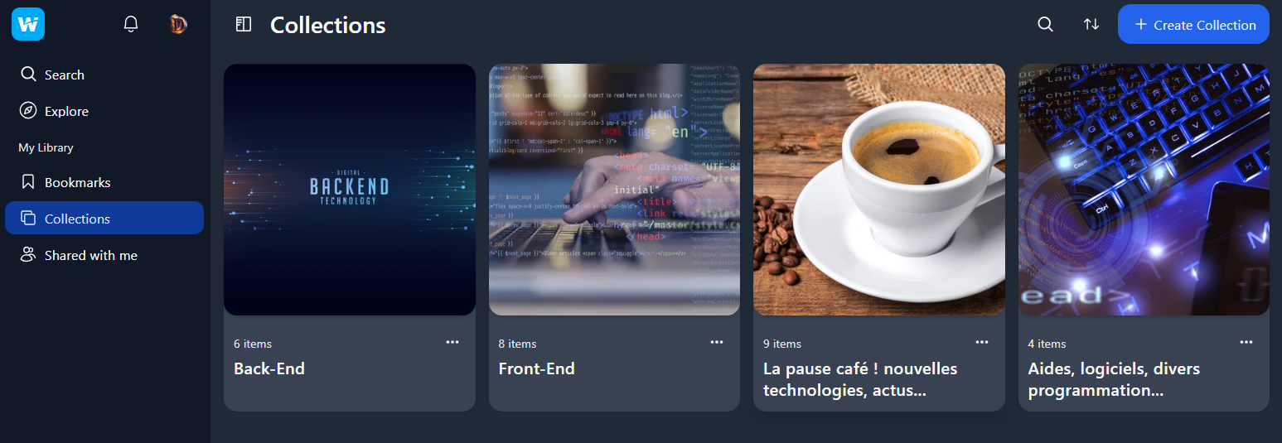
4.1 Outil de veille
Menu Maker by Qwenta
Nous utilisons Wakelet comme outil de veille.
Lien vers l’outil de veille Wakelet configuré :
Cliquer ici !

Slide 18
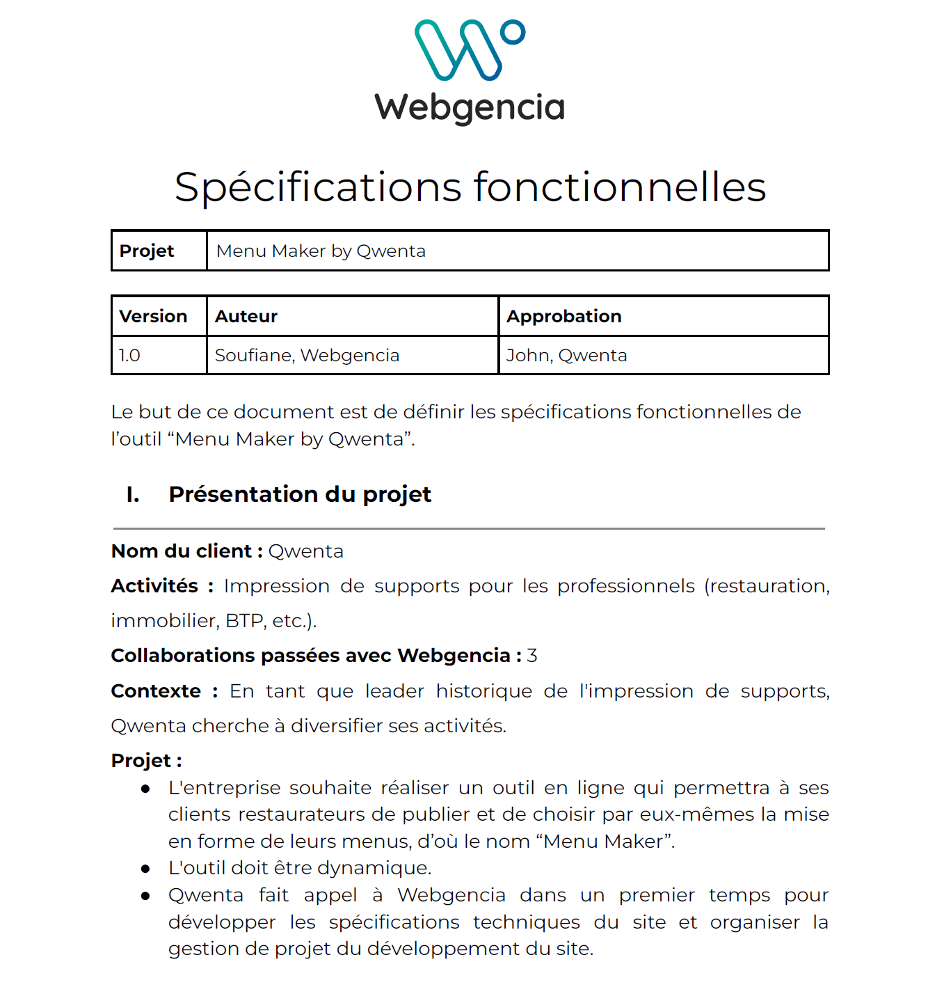
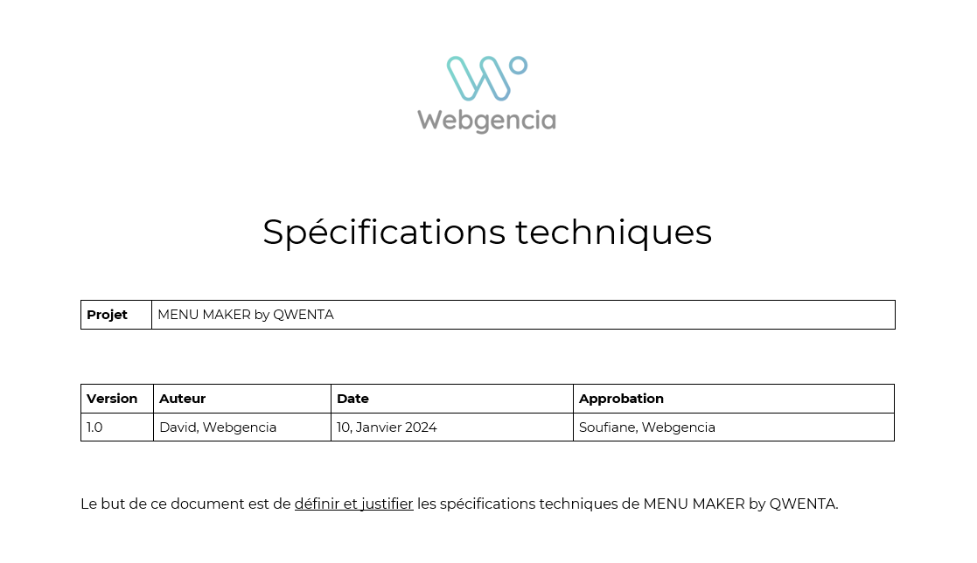
4.2 Spécifications fonctionnelles et techniques
Menu Maker by Qwenta
Spécifications fonctionnelles :
Ce document définit les fonctionnalités, caractéristiques et comportement attendus du Menu Maker by Qwenta.
Il est élaboré de manière collaborative entre le Product Owner (Soufiane) et le client (John, Qwenta).
Spécifications techniques :
Ce document décrit en détail les caractéristiques techniques du projet. Il inclut les langages de programmation utilisés, les architectures système, les bases de données, les recommandations de sécurité et d’autres éléments techniques.

Slide 19
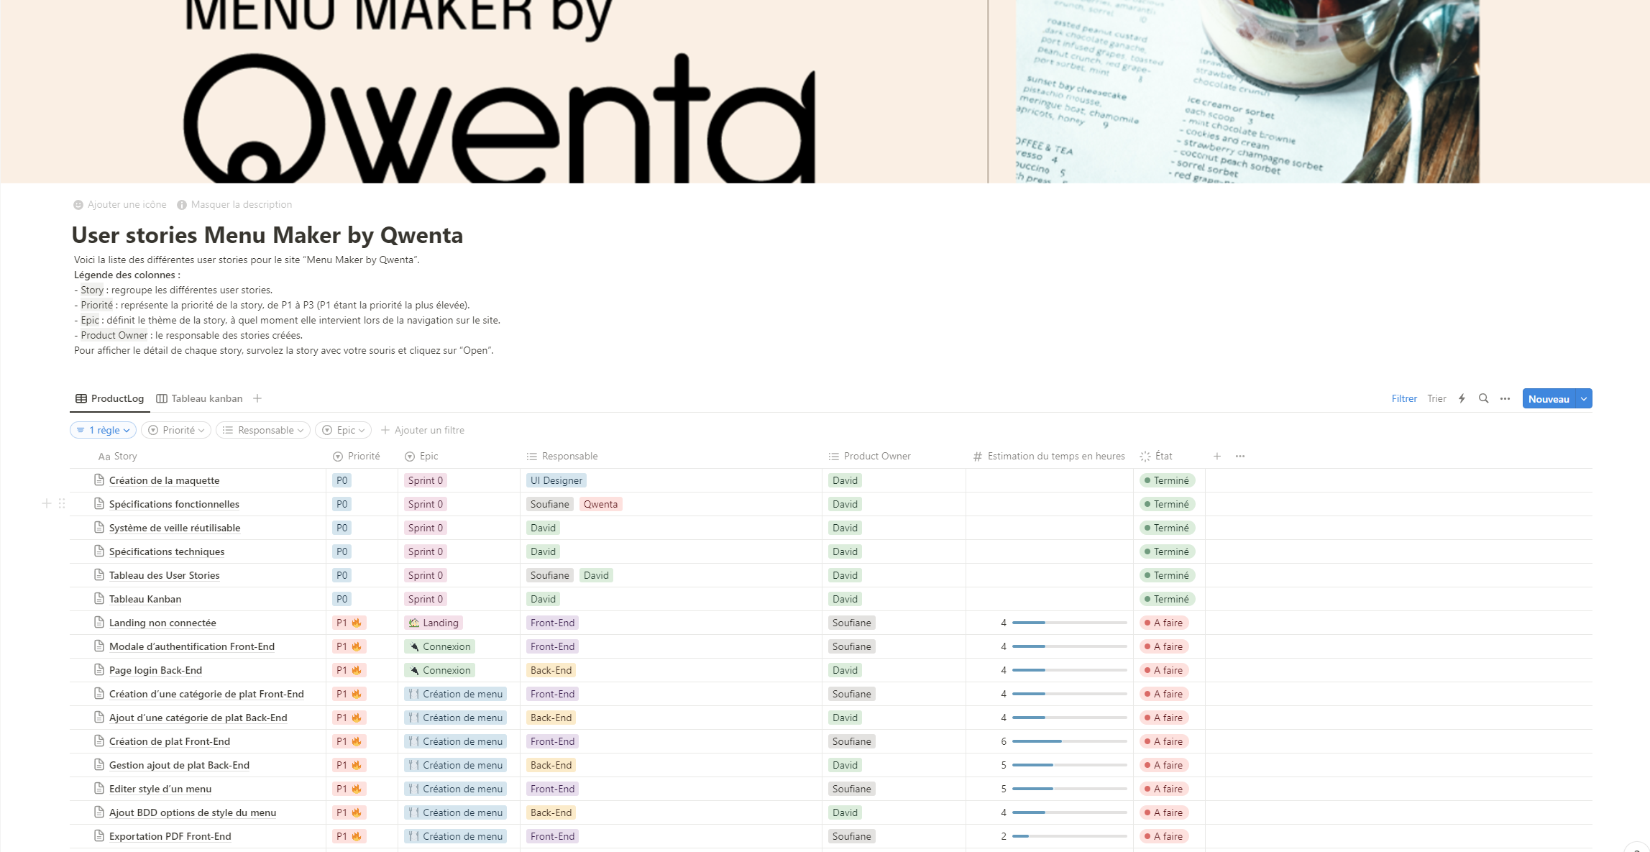
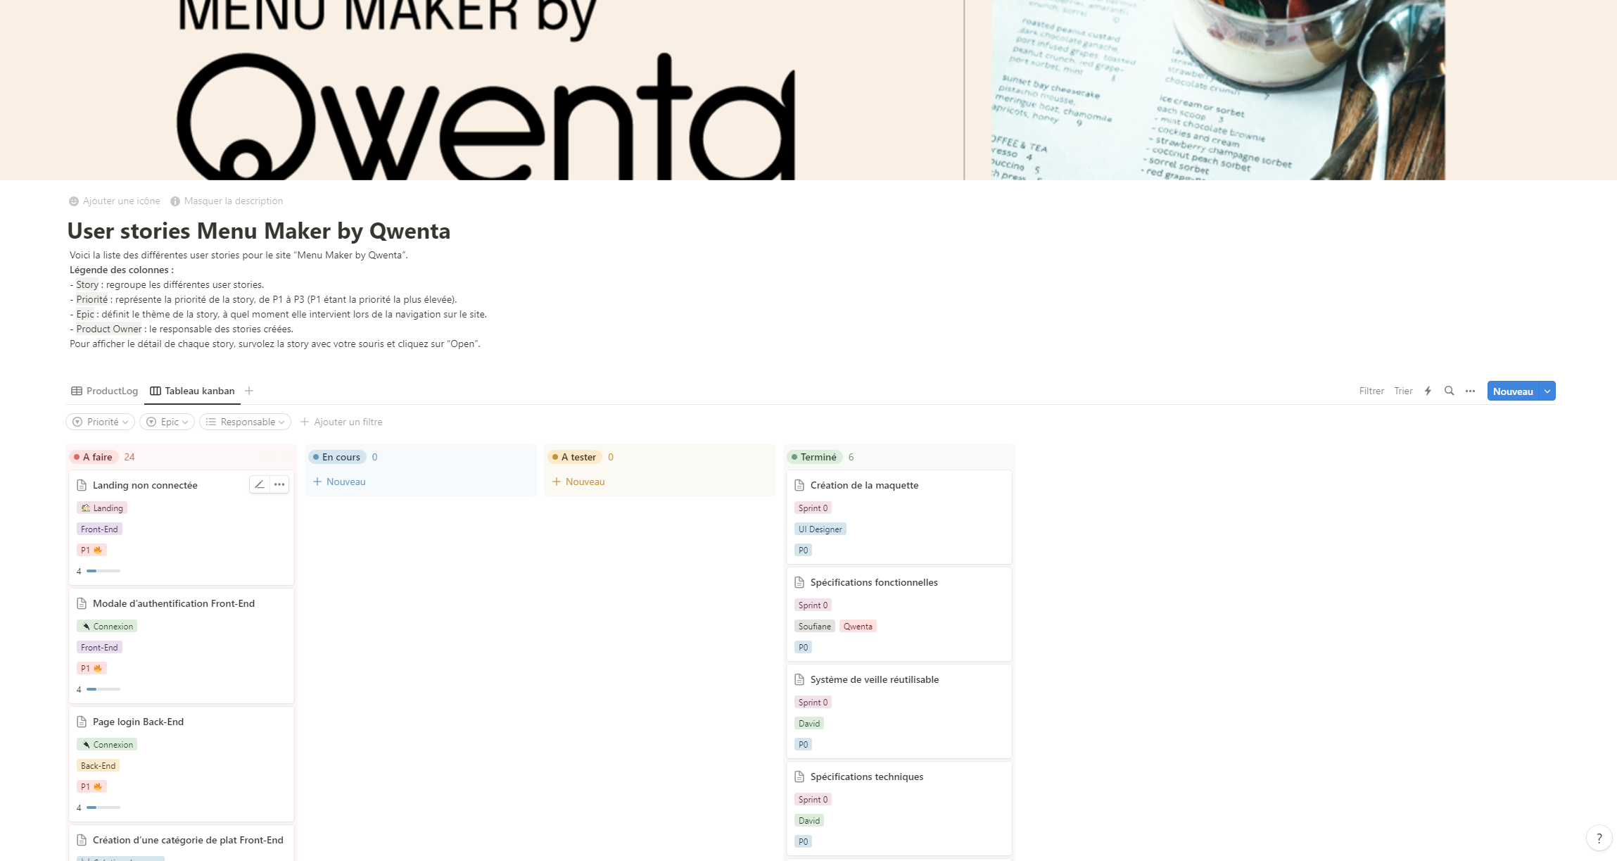
4.3 User stories et tableau Kanban
Menu Maker by Qwenta
User stories via Notion:
Les user stories décrivent les fonctionnalités du produit du point de vue de l’utilisateur ce qui permet de visualiser les éléments clé du Backlog de produit.
Tableau Kanban:
Tableau Kanban et découpage des user stories en taches plus petites et gérables, cela permet de prioriser les taches et de suivre leur progression tout au long du projet.

Slide 20
5. Récapitulatif et plan de communication
Menu Maker by Qwenta
Equipe Webgencia
Product Owner : Soufiane
Gestion de projet : David
Un développeur Front-End
Un développeur Back-End
Un UI Designer
Plan de communication
Afin de répondre pleinement aux exigences du projet et aux attentes de John nous lui proposons des réunions en présentiel à la clôture de chaque sprint, soit une fréquence hebdomadaire pour favoriser une communication directe et efficace.
Réunions de 30 minutes à une heure chaque vendredi à 16H.
Les réunions traiteront des fonctionnalités mise en place, de l’avancement du projet, des validations de John et des améliorations possibles.
Communication interne
Daily Scrum
Niko Niko
Sprint Planning
Rétrospectives
Tableau Kanban
Réunions de revue
Documentation partagée
Temporalité Menu Maker by Qwenta
L’estimation du temps nécessaire pour le projet est de 237 heures.
Le projet Manu Maker by Qwenta sera divisé en:
3 sprint de 2 semaine + 1 sprint la dernière semaine.
Sprint 1: développement d’une partie de la P1et vérification du code
Sprint 2: développement de l’autre partie de la P1, début de la P2 et vérification du code
Sprint 3: Développement du reste de la P2, P3, vérification du code et tests.
Sprint 4: Derniers tests et mise en production.
Documents
Téléchargement des documents du projets sur ce lien :
Cliquer ici !
Liste des documents :
Présentation de Wakelet en PowerPoint
Présentation de Notion en PowerPoint
Présentation solution technique en PowerPoint
Spécifications fonctionnelles en PDF
Spécifications techniques en .docx (Word)
Liens Wakelet et Notion
Mon Wakelet : Cliquer ici !
Mon Notion : Cliquer ici !

